Slide 1

面试前

Slide 2
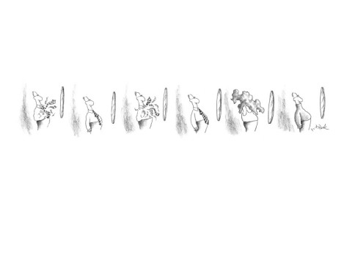
1
面试的前期准备
1.1
如何调整到最佳的面试状态
1.2
面试前的具体准备
1.3
面试前的礼仪

Slide 3


面试前期准备
·
如何调整到最佳的面试状态
积极的自我暗示
假如能对自己进行积极的暗示，面试者就会充满自信，心境悠然，注意力集中，思维敏捷，以致在面试中积极地表现自我，面试结果也会常常被自己的积极暗示所言中。

Slide 4
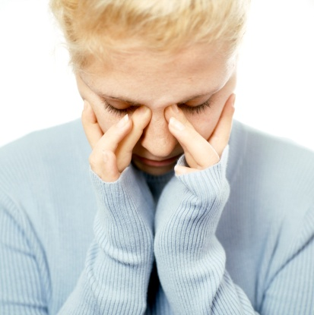
面试前期准备
·
如何调整到最佳的面试状态
系统脱敏法
第一步
认真反思自己的情况，依程度轻重将引起面试焦虑的情境排序。
第二步
1 从能引起你最轻度焦虑的情境开始想象。尽量逼真地想象当时的各种情景、面试官的表情和自己的内心体验，一旦有身体的紧张反应或内心的焦虑状态出现，便用言语暗示“沉着”、“冷静”、“停止紧张”，同时进行有规律的深呼吸，尽量放松肌肉，以减弱自身的紧张状态，直至镇定自若。
2 然后想象第二个情境，依次进行训练，最后达到想象最紧张的面试情景时，也能够轻松自如。

Slide 5

面试前期准备
·
如何调整到最佳的面试状态
充分的自我认识和对面试过程的详尽了解
充分地了解面试的要求、题型、时间、地点、类型等等具体操作过程，做到心中有数；
同时又能正确地评价自己，既相信自己的能力，又实事求是，不好高鹜远，也不自轻自贱。

Slide 6

面试前期准备
·
如何调整到最佳的面试状态
暴露冲击法
多去面试，多去锻炼，在成功几次或“碰壁”几次后，再面对面试的场景，你就坦然多了。

Slide 7

面试前期准备
·
如何调整到最佳的面试状态
做好充分的准备
预计到自己临场可能会很紧张，应事先请有关的同事或家人充当主试人，进行模拟面试，找出可能存在的问题与不足，增强自己克服紧张的自信心。

Slide 8
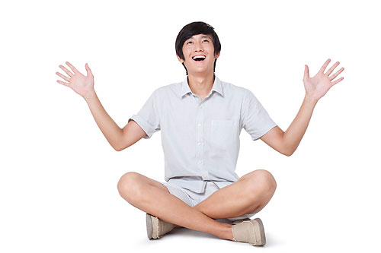
面试前期准备
·
如何调整到最佳的面试状态
任身体放松
散步解忧
开怀大笑
洗澡化忧

Slide 9

面试前期准备
·
如何调整到最佳的面试状态
深呼吸
吸气，尽可能地让自己的肺部充满空气，姿势随意。
双手轻轻置于肋骨的下部，缓缓抬头，同时暗示自己“我很放松”。
吸气要做到缓慢而自然，要用腹部的力量吸气，胸膛不要剧烈起伏。
屏住呼吸，放松全身肌肉，再将空气均匀平缓地呼出。很多时候，只要一次深呼吸便可让人平静下来。

Slide 10

面试前期准备
·
如何调整到最佳的面试状态
睡一个好觉
适当活动。对于整日伏案工作，静坐不动的人来说，入睡前散散步或做做操有助于睡一个好觉。
尽量松弛。平躺在床上，深呼吸一次，把注意力先集中在一个具体部位，如脚趾，然后从此端开始，放松至全身。
喝杯热奶。奶粉的一些成分可有助于睡眠。
进行冥想。躺在床上，想象一些枯燥无味的事情可以帮助睡眠。

Slide 11
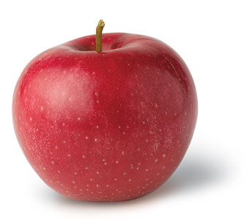
面试前期准备
·
如何调整到最佳的面试状态
调整饮食
在你的菜谱上除常见的肉、鱼和蛋等高蛋白之外，再加上几片粗面粉做成的面包、马铃薯、丰富的蔬菜和水果等。

Slide 12

面试前期准备
·
面试前的具体准备
知己
了解自己的长处短处、兴趣、就业倾向、人生目标。
1
跟家人或熟悉自己的亲友倾谈，征询他们的意见，不妨请他们对你进行一次坦白评估。
2
离校前与相熟的老师或辅导员讨论自己的抱负和就业倾向，他们或许可以帮助你客观分析自己的长处短处和就业倾向。
3
征询专责辅导青年就业的工作人员的意见。大多数的中学及大专院校都设专职的辅导老师，负责协助毕业生就业，这种服务应多利用。
4
利用心理测验促进自我了解，分析个性品格、兴趣、就业倾向等。

Slide 13
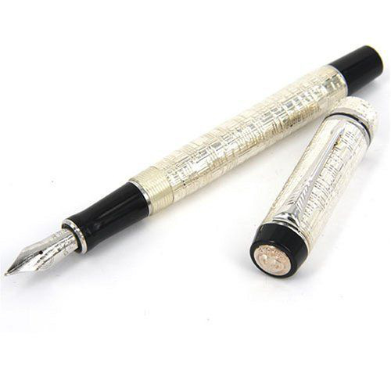
面试前期准备
·
面试前的具体准备
知彼
了解整个行业、未来雇主、申请那份职位的情况。
1
认识本行
1.1 跟该行之内的资深人士倾谈
1.2 通过文献来搜集更多各行各业的发展近况
2
认识雇主和所申请的职位
2.1 参考机构出版的年报或业绩简报
2.2 找到该处的雇员，向他们咨询

Slide 14
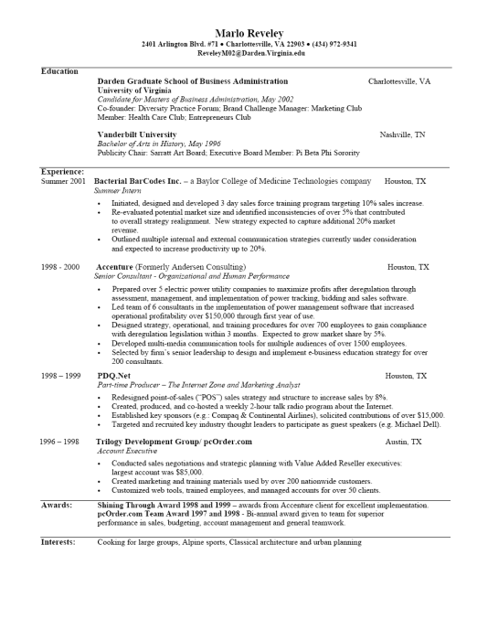
面试前期准备
·
面试前的具体准备
拟履历表
配合求职的计划而写，预备面试时使用。
1
个人基本资料 。姓名、年龄、性别、民族、婚姻状况、通讯地址、电话等。
2
教育背景。学校、专业、相关课程等。
3
以往工作记录。相关工作经验与面试职务的联系。
4
业余活动 。
5
语言能力。
6
其他资料。奖学金、各类证书等。

Slide 15
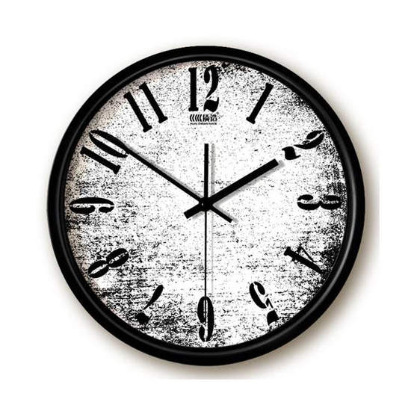
面试前期准备
·
面试前的礼仪
1 提前到达——要在预约前10分钟进入大楼。
2 复习你的履历表和准备的应答。
3 到洗手间最后一次检查自己的仪表。
4 用职业的方式向接待员通报自己的到来。
5 起立并与面试考官亲切握手——但不要太过用力。
6 微笑并直视面试考官的眼睛。

Slide 16
THANK YOU!

